Slide 1

Produktpräsentation
PZV
4-Finger-Zentrischgreifer

Slide 2
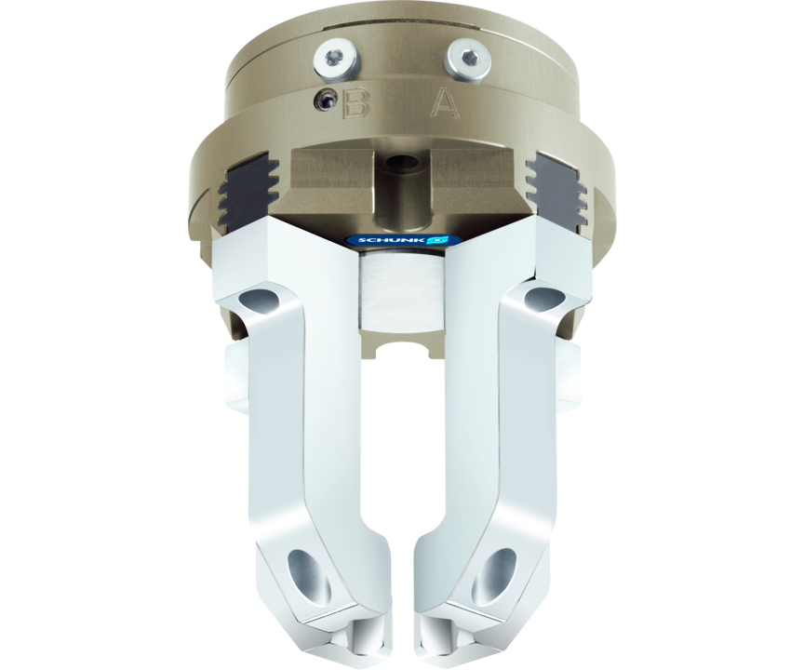
4-Finger-Zentrischgreifer
Der Mehrfingergreifer für Anwendungen, bei denen zwei oder drei Finger nicht ausreichen

Slide 3

Belastbar. Präzise. Zuverlässig.

Slide 4
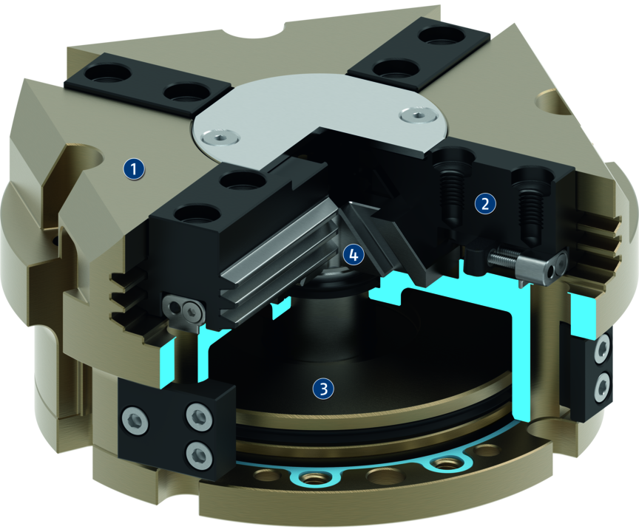
Funktionsprinzip
Funktionsbeschreibung
Der Kolben wird über Druckluft nach oben bzw. unten bewegt.
Die schrägen Wirkflächen des Keilhakens erzeugen dabei eine synchrone, zentrische Backenbewegung.
1
Gehäuse
2
Vielzahn-Gleitführung
3
Antrieb
4
Keilhakenprinzip

Slide 5
Vorteile – Ihr Nutzen
Robuste Vielzahn-Gleitführung für präzise Handhabung
Keilhakenprinzip für hohe Kraftübertragung und synchronisiertes Greifen
Energieversorgung über schlauchlosen Direktanschluss oder über Verschraubungen für die flexible Druckversorgung in allen Automatisierungslösungen
Umfangreiches Sensorzubehör für vielfältige Abfragemöglichkeiten und Überwachung der Hubposition

Slide 6
Technische Daten
Technische Daten Übersicht
Baugröße | Hub pro Backe | Schließkraft | Öffnungskraft | Empfohlenes Werkstückgewicht | Eigenmasse | Max. zulässige Fingerlänge
 | [mm] | [N] | [N] | [kg] | [kg] | [mm]
64 | 4 | 570 | 630 | 2.8 | 0.5 | 64
100 | 8 | 1800 | 1900 | 9 | 1.6 | 80
125 | 10 | 3000 | 3230 | 15 | 2.3 | 100
160 | 13 | 5200 | 5600 | 26 | 5.5 | 120
200 | 16 | 6900 | 7300 | 34.5 | 10 | 140

